Slide 1
DEPARTAMENTO DE CIENCIAS HUMANAS Y SOCIALES
LICENCIATURA EN CIENCIAS DE LA EDUCACIÓN, MENCIÓN EDUCACIÓN INFANTIL
AUTORA:
ELIZABETH TAPIA
SANGOLQUI – ECUADOR
2012

Slide 2
ALCANCE
INTRODUCCION
TEMA
HIPÓTESIS
Y
VARIABLES
JUSTIFICACIÓN
OBJETIVOS

Slide 3
TEMA
LA AGRESIVIDAD Y SUS CONSECUENCIAS EN EL DESARROLLO DEL APRENDIZAJE DE LOS NIÑOS DE 5 A 6 AÑOS DE LOS CENTROS INFANTILES DE LA PARROQUIA DE PIFO, CANTÓN QUITO. PROPUESTA ALTERNATIVA.

Slide 4
INTRODUCCIÓN
La presente investigación tiene como objetivo concienciar tanto a padres como a maestros de la labor tan noble que es educar a los niños y niñas para poder permitirles crecer en un ambiente de amor, paz y respeto; con diferencias individuales, fortaleciendo y cuidando su integridad física, sicológica e intelectual.

Slide 5
JUSTIFICACIÓN
Debido a que existe un gran número de casos de niños con diferente tipo de agresividad ya sea de tipo físico o psicológico que no son tratados de una manera adecuada. Son considerados como niños inquietos, malcriados o mal educados. La pregunta es: cuanto afecta esto en su proceso de aprendizaje? la falta de autoestima, la desconfianza en el contacto con otros, niños poco sociables, sentimientos de inferioridad, baja motivacional al realizar sus tareas escolares, bajo rendimiento escolar.

Slide 6
OBJETIVO GENERAL
Conocer cómo influye la agresividad en el desarrollo del aprendizaje de los niños y niñas de 5 a 6 años de pre escolar de los centros infantiles de la parroquia de Pifo, para enseñar estrategias de solución tanto a padres, madres y maestras, mejorando la calidad de vida de los infantes de la comunidad.

Slide 7
ESPECÍFICOS
Identificar los tipos de agresividad que presentan los niños.
Identificar los factores socio familiares y escolares de los niños para saber cómo estos influyen en su conductas agresivas
Conocer las necesidades de los niños a nivel educativo, familiar y social para analizar el efecto que causan en el desarrollo del aprendizaje.
Socializar y concientizar a la comunidad educativa de los problemas encontrados en la investigación para ayudar a mitigar los muchos factores que causan la agresividad infantil.

Slide 8
Conocer las estrategias que utilizan las maestras con los niños agresivos y si estas ayudan o no a mejorar las conductas agresivas en los niños.
Determinar las principales formas de violencia contra los niños con problemas de agresividad
Diseñar la propuesta de creación de escuela para padres a ser implementada en los centros investigados

Slide 9
HIPÓTESIS
Hipótesis Trabajo
El alto índice de agresividad que existe en los niños y niñas de 5 a 6 años de los centros infantiles de la Parroquia de Pifo, afecta en el desarrollo de su aprendizaje.
Hipótesis Nula
El alto índice de agresividad que existe en los niños y niñas de 5 a 6 años de los centros infantiles de la Parroquia de Pifo, no afecta en el desarrollo de su aprendizaje.

Slide 10
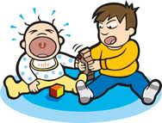
VARIABLES
VARIABLE DEPENDIENTE
Aprendizaje de los niños
VARIABLE INDEPENDIENTE
La agresividad de los niños

Slide 11
CENTROS INFANTILES INVESTIGADOS
Ricardo Rodríguez
Manabí
BENEFICIARIOS
Niños
Padres de familia
Buen Pastor
Maestras
ALCANCE

Slide 12
Concepto
Tipos
Tratamiento
AGRESIVIDAD
Factores
Prevención
Síntomas
Características

Slide 13
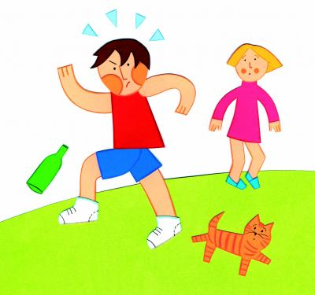
La agresividad es el hecho de causar daño de forma directa como indirecta a otro niño u objeto, se puede presentar ya sea verbal, y físicamente.

Slide 14
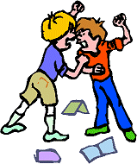
Agresividad Activa
Se ejecuta a través de una conducta violenta directa

Slide 15
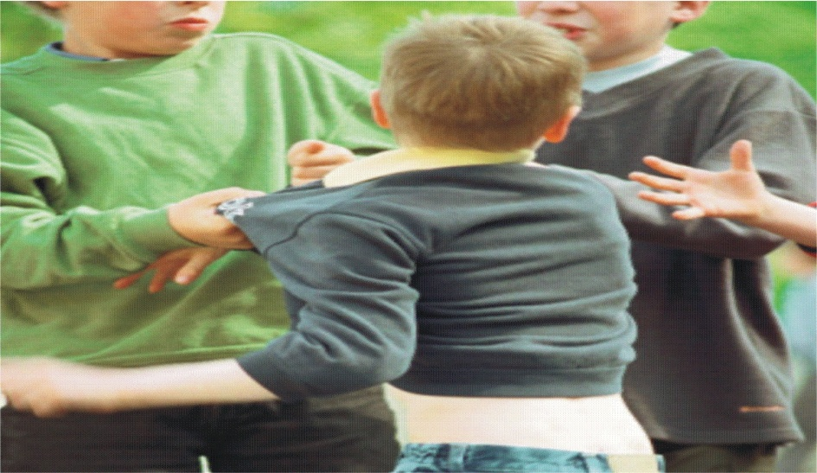
Se practica mediante una forma de sabotaje.
Agresividad
Pasiva

Slide 16
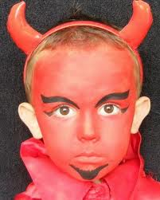
Agresividad Secuencial
Aparece cuando una persona se comporta de forma tranquila y parece renunciar a sus derechos, pero después muestra un comportamiento agresivo cuando advierte que no consigue resultados

Slide 17
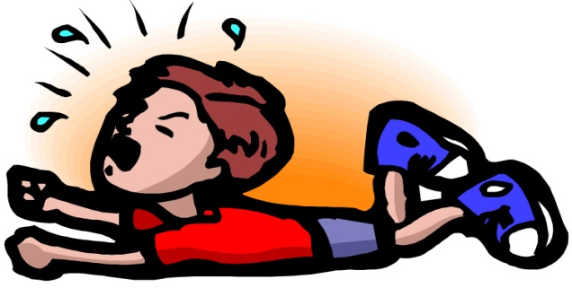
Agresividad Depredadora
Es aquella que usa el instinto básico de conseguir alimento, por ejemplo; la necesidad de infringir daño a la presa.

Slide 18
Es la que estimula una conducta violenta para definir su territorio; en los niños muchas veces se da cuando aparece un nuevo hermanito
Agresividad Ofensiva

Slide 19
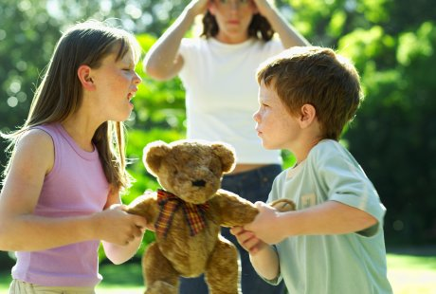
Agresividad Defensiva
Es la más común en los niños y es para defender lo que ellos piensan les pertenece, sus juguetes, sus amigos, sus padres.

Slide 20
Factores de la agresividad
Bandura y su teoría de aprendizaje social afirma que las conductas agresivas pueden aprenderse por imitación
El principal modelado es la familia, de las relaciones de padres a hijos depende la conducta agresiva o no.
MODELADO
El ambiente sociocultural violento propicia la conducta agresiva en los niños

Slide 21
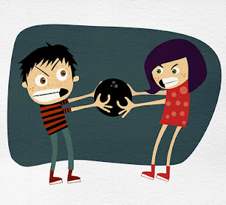
Desempeña un papel importante en la expresión de la agresión
R
E
F
O
R
Z
A
M
I
E
N
T
O
Si el niño descubre que con la agresividad puede conseguir algo lo hará ya por costumbre.

Slide 22
La conducta agresiva varia con el ambiente social.
Si el niño es agredido o ve agresión es muy probable que sea un agresor en potencia.
El niño constantemente recibe mensajes negativos de su alrededor.
Factores Situacionales

Slide 23
Factores Cognoscitivos
Pueden ayudar al niño a autorregularse, al observar, recordar, e incluso ensayar mentalmente como debe enfrentar dicha situación.
Medios de comunicación

Slide 24
Amenazas verbales y físicas
Pega
Inquietos
CARACTERISTICAS
Pleitos
Actos de desobediencia
Molestar a otros
muerde
Daños a cosas materiales
Se distraen con facilidad
Escasas habilidades sociales
mentir
Problemas escolares

Slide 25
Cuando y Cómo se presenta la agresividad?
Evaluar antecedentes y consecuencias no es suficiente para lograr un diagnóstico completo de la conducta agresiva que tiene un niño.
Es importante interpretar una situación y preveer la reacción del niños.
Correcta evaluación múltiples instrumentos técnicos para determinar la posterior terapia a seguir.

Slide 26
PREVENCIÓN
Disponer el ambiente =Modelado
Instruyendo = Enseñando
Reforzando = Recompensando

Slide 27
Estrategias de trabajo en el aula:
Código de convivencia.
Sistema de premios y castigos.
Registro de buenas y malas acciones.
Autocontrol del propio grupo.
Juegos cooperativos que pongan a prueba el cambio de actitud.

Slide 28
Tratar no significa eliminar SINO fortalecer comportamientos alternativos.
Reducción de estímulos discriminativos
Modelamiento de comportamiento no agresivo
Reducir la exposición a modelos agresivos
Reducción y estimulación aversiva

Slide 29
Concepto
Tipos
Técnicas
APRENDIZAJE
Factores
Influencia
Tendencias

Slide 30
APRENDIZAJE
Es un proceso mediante el cual el niño o niña adquiere, procesa, comprende y aplica la información recibida del medio que lo rodea, de tal forma que este puede modificar y formar nuevos conocimientos, habilidades, y destrezas.

Slide 31
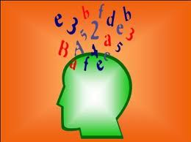
Aprendizaje por descubrimiento
Involucra que el niño debe reordenar la información, integrarla con la estructura cognitiva y reorganizar o transformar la combinación integrada de manera que se produzca el aprendizaje deseado.

Slide 32
El contenido o motivo de aprendizaje se presenta al alumno en su forma final, sólo se le exige que internalice o incorpore lo dado.
Aprendizaje receptivo

Slide 33
Aprendizaje significativo
Cuando el niño conecta lo aprendido con la nueva información y lo integra como un nuevo y sólido conocimiento.

Slide 34
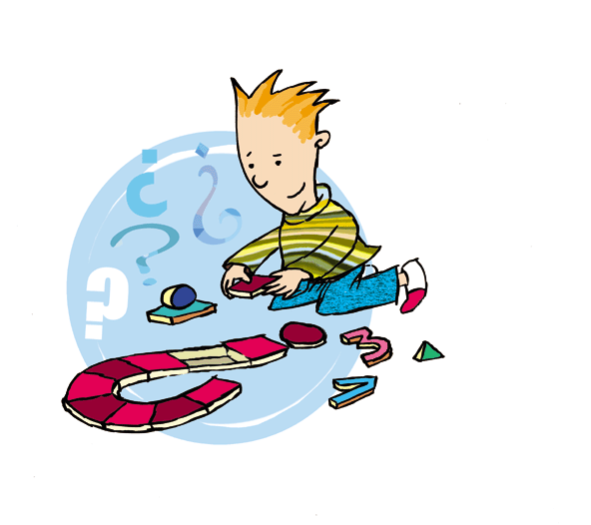
Producido cuando se memorizan los datos sin entenderlos ni vincularlos con conocimientos anteriores.
Aprendizaje repetitivo

Slide 35
Normas y valores
Predisposición
Motivación
Experiencias significativas
Factores
Experiencia
Buenas Condiciones físicas
Ambiente apropiado
Información
Colaboración

Slide 36
Tendencias básicas del pensamiento
Organización
Adaptación
Acomodación
Asimilación

Slide 37
Organización:
Proceso permanente de ordenamiento de la información y la experiencia en sistemas o categorías mentales .

Slide 38
Solemos por herencia adaptarnos al ambiente.
Y en la adaptación participan dos procesos básicos: la asimilación y la acomodación.

Slide 39
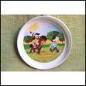
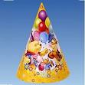
Incluye el proceso interno de entender algo nuevo y de ajustarlo a lo que ya se conoce.

Slide 40
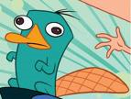
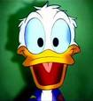
En lugar de ajustar la información para adecuarla a nuestro pensamiento, cambiamos nuestro pensamiento para adecuarlo a la nueva información.

Slide 41
Constituye el lugar donde los niños aprenden a comportarse consigo mismo y los demás (agente de sociabilización infantil)
INFLUENCIA FAMILIAR
Un mal modelado acarrea problemas como: conductas antisociales, alcoholismo, dificultades a la adaptación al trabajo o familia, falta de interés por el estudios, frustración, sentimientos de inferioridad, etc.
Aparte de los aspectos biologicos la familia influye en el aprendizaje por el ambiente familiar y la dinámica de interacción.

Slide 42
TÉCNICAS
EL JUEGO Y EL ARTE
Forma exclusiva de enseñanza= aprendizaje
facilita la asimilación de conocimientos.
Es la mejor experiencia motivadora y creadora del desarrollo del aprendizaje.
Son esenciales para el crecimiento mental
Ayudan a generar y fortalecer vínculos de afecto, comunicación, respeto.
Desarrollan el pensamiento crítico
Ayuda a desarrollar el lenguaje
Desarrolla la psicomotricidad
Desarrollan la creatividad
Permiten expresar emociones, sentimientos

Slide 43
“
Además de ir a la escuela, ayudar en casa y hacer las actividades extraescolares, el niño ha de jugar; si no juega, o no juega el tiempo suficiente o suficientemente bien, no se convertirá en un buen adulto."
Francesco Tonucci. Graó,

Slide 44
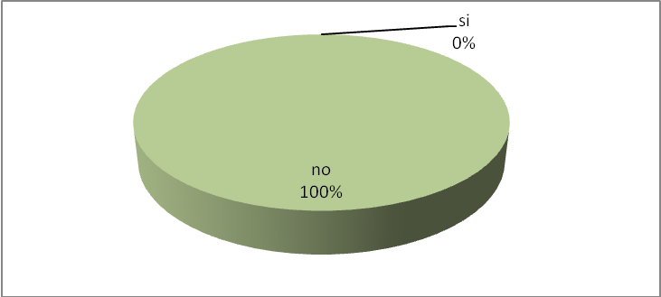
MAESTRAS
¿ Los niños que tienen problemas de agresividad comparten tiempo de calidad con sus padres?
RESPUESTAS | FRECUENCIA (f) | PORCENTAJES (%)
SI | 0 | 0%
NO | 6 | 100%
TOTAL | 6 | 100%
Comprobación de Hipótesis
La agresividad influye en el desarrollo de aprendizaje por tal motivo se acepta la hipótesis de trabajo.

Slide 45
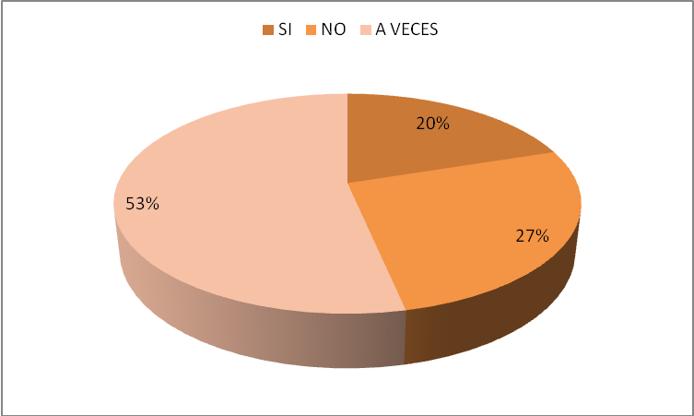
PADRES DE FAMILIA
¿ Discute con su esposa o esposo frente a sus hijos?
RESPUESTAS | FRECUENCIA (f) | PORCENTAJES (%)
SI | 6 | 20%
NO | 8 | 26.67%
A VECES | 16 | 53.33%
TOTAL | 30 | 100%
Comprobación de Hipótesis
La agresividad influye en el desarrollo de aprendizaje por tal motivo se acepta la hipótesis de trabajo.

Slide 46
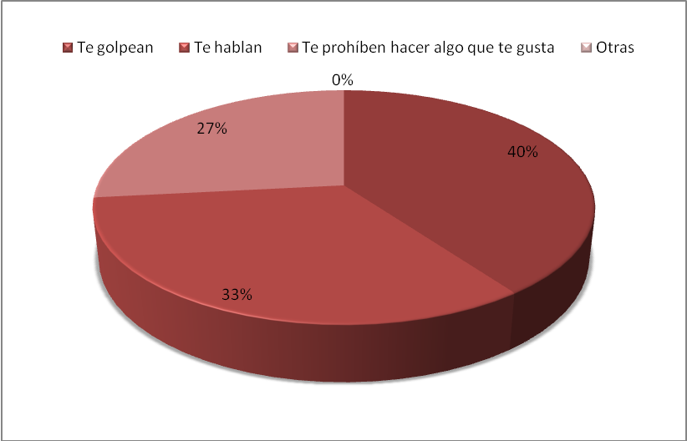
NIÑOS
¿Cuándo tus papis te castigan como lo hacen?
RESPUESTAS | FRECUENCIA (f) | PORCENTAJES (%)
Te golpean | 12 | 40%
Te hablan | 10 | 33.33%
Te prohíben hacer algo que te gusta | 8 | 26.67%
Otras | 0 | 0%
TOTAL | 30 | 100%
Comprobación de Hipótesis
La agresividad influye en el desarrollo de aprendizaje por tal motivo se acepta la hipótesis de trabajo.

Slide 47
CUADRO RESUMEN DE ENCUESTAS APLICADAS
PREGUNTA | RESPUESTA | PORCENTAJE | RESULTADOS
3.- ¿Cuántos alumnos tiene? | 10 a 15 | 0% | Negativo
 | 15 a 25 | 33,33%
4.-Tiene en su aula niños con problemas de agresividad? | SI | 100% | Negativo
 | NO | 0%
7.- Cree usted que las actitudes agresivas de un niño son aprendidas o imitadas de la TV | SI | 100% | Negativo
 | NO | 0%

Slide 48
CUADRO RESUMEN DE ENCUESTAS APLICADAS
8.- ¿Los niños que tienen problemas de agresividad comparten tiempo de calidad con sus padres? | SI |  | 0% | Negativo
 | NO |  | 100%
20.-¿ Piensa usted que el brindarles más cariño a los niños problemas de agresividad puede cambiar su actitud. | SI |  | 83,33% | Negativo
 | NO |  | 16.67%
3.-¿Cuál es su ocupación? | Quehacer doméstico |  | 26.67% | Negativo
 | Empleado/a público |  | 0%
 | Empleado/a privada |  | 16.67%
 | Comerciante |  | 10%
 | Costurera |  | 0%
 | Maestra |  | 6.67%
 | Albañil |  | 16.67%
 | Otras |  | 23.33%
8.- ¿Discute con su esposa/o delante de sus hijos? | SI |  | 20% | Negativo
 | NO |  | 26.67%
 | A VECES |  | 53.33%

Slide 49
CONCLUSIÓN DE HIPÓTESIS
Una vez analizado la respuesta obtenidas en la tabulación de los resultados se puede llegar a la conclusión de que la agresividad influye en el desarrollo del aprendizaje por lo tanto se rechaza la hipótesis Nula.
La agresividad influye en el desarrollo de aprendizaje por tal motivo se acepta la hipótesis de trabajo.

Slide 50
CONCLUSIONES GENRALES
Las maestras deben preocuparse un poco más acerca de que o cuales son los factores que ocasiona agresividad en los niños para así poder sobrellevar este problema.
Las maestras de los centros infantiles investigados, deben dedicarse a ayudar a los niños que presentan algún tipo de agresividad, lo que no es factible debido a que en los dos de los tres centros infantiles existe un elevado número de niños en cada aula, lo que impide que se les dé una atención más personalizada.
Mirar televisión es en la mayoría de niños, la principal actividad que desarrollan por las tardes, siendo ellos mismos quienes escogen sus propios programas sin la supervisión; ni el criterio de un adulto.
RECOMENDACIONES GENERALES
Deberían tratar de mantener una comunicación constante con los padres para poder conocer cual es el ambiente en el que el niño se desarrolla y poder ayudarlo en conjunto.
Las maestras deberían tomar medidas con respecto a cómo combatir la agresividad, ya es un factor difícil de tratar y de entender buscando la ayuda profesional para mejorar la calidad de vida de los niños y niñas que la padecen.
Los padres y maestros deberían tomar medidas con respecto a cómo combatir la agresividad ( Organizando su tiempo y el de sus hijos para evitar que ellos estén expuestos a factores que refuercen su agresividad)

Slide 51
CONCLUSIONES GENRALES
Por las características de sus trabajos, deben permanecer fuera de su hogar por jornadas largas, lo cual afecta notablemente a la relación con su familia ya que no existe el tiempo necesario para dedicar a pasar con los niños y niñas.
La mayoría de los niños encuestados provienen de un estrato social y económico bajo.
Los padres son los principales causantes de las tendencias agresivas en los niños debido al modelado recibido y algunas de las características a modelar son de tipos físicas, psicológicas, verbales que los niños desarrollan a lo largo de su vida por lo observado en casa.
RECOMENDACIONES GENERALES
La agresividad de los niños es una forma de llamar la atención y ser tomados en cuenta tanto por sus padres, maestros e incluso sus propios compañeros de clase.
A los padres de familia, planificar cuando y cuántos hijos tener de acuerdo a sus posibilidades para que los niños no carezcan de necesidades ocasionadas por la falta de recursos económicos .
A los padres concienciar acerca de que todo lo que ellos hagan frente de sus hijos serán reproducidas de la misma forma en sus hijos, de los padres depende las actitudes, costumbres, ideología pensamientos que sus niños formen y desarrollen.

Slide 52
PROPUESTA

Slide 53
ESCUELA PARA PADRES
CONCEPTO
JUSTIFICACIÓN
OBJETIVOS
IMPORTANCIA

Slide 54
ESCUELA PARA PADRES, COMO PROPUESTA DE MITIGACION DE LA AGRESIVIDAD INFANTIL Y SU INFLUENCIA EN EL APRENDIZAJE EN LOS CENTROS INFANTILES DE LA PARROQUIA DE PIFO.

Slide 55
Es un lugar de aprendizaje, de reflexión tanto de tipo individual como grupal en el cual se intercambia experiencias entre padres y madres , con el único fin de buscar, compartir y mejorar la educación de los hijos y su calidad de vida.

Slide 56
Una escuela para padres es necesaria en la parroquia de Pifo, debido a que en los centros infantiles se ve mucha agresividad entre compañeros y muchas veces los padres y maestros no sabemos cómo enfrentar estos problemas.

Slide 57
Breve Historia de la Escuela para Padres
Nace en Paris en el siglo XX, debido a la preocupación de la sociedad por la infancia.
Tiene la finalidad de integrar personas interesadas en la infancia
Estaba integrada por personas con amplios conocimientos en el tema
En 1984 se crea la primera escuela para padres en Colombia.
Los primeros talleres fueron realizados por los propios niños al imitar a sus padres.
Por su gran acogida de a poco se fueron implementando en varios establecimientos educativos en muchos países.

Slide 58
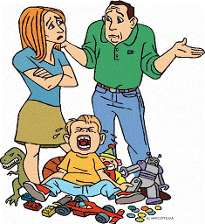
IMPORTANCIA
El ser humano a lo largo de su vida nunca deja de aprender, en el caso de quienes son padres de familia no existe un manual en donde se les dice cual es la forma correcta de educar a un hijo, es por esto que se ve la importancia de implementar una escuela para padres donde a través de unos talleres en los cuales los padres y madres de familia de los centros infantiles investigados puedan mejorar y aprender del resto de personas ya sea con vivencias, experiencias, testimonios, actividades, a como ejercer una correcta forma de educar a sus hijos, a cómo crear y fortalecer vínculos de afecto.

Slide 59
OBJETIVOS
GENERAL
Facilitar a los padres y maestros algunas estrategias para ayudar, apoyar y compartir tiempo de calidad disminuyendo los factores que inciden en la agresividad de los hijos, además de crear en ellos vínculos de afecto fortaleciendo al ser humano en todas sus áreas de desarrollo para que sea capaz de desenvolverse en la sociedad a la cual pertenece.
ESPECÍFICOS
Diseñar el proyecto de escuela para padres y maestros
Diseñar el marco teórico de la propuesta de mitigación de la agresividad Infantil
Socializar el plan de acción en todas las instituciones involucradas
Implementar el programa de escuelas para padres en las Instituciones Educativas involucradas de parroquia un programa de escuela para padres

Slide 60
PLAN DE ACCION
PLAN DE ACCION
ACTIVIDADES | RESPONSABLES | TIEMPO DE DURACION
TALLER N° 1 Mañana deportiva/ Compartir experiencias | Directora/maestras | 5 horas
TALLER N° 2 Charlas / Conferencia | Directora | 2 horas
TALLER N° 3 Charlas /vivencia de experiencias | Maestras/padres de familia | 2 horas
TALLER N° 4 talleres/ socio dramas | Maestras/investigadora | 2 horas
TALLER N° 5 Plenaria/ Actividades de distracción/ talleres | Maestras/investigadora/padres de familia. | 2 horas

Slide 61
TALLERES DE IMPLEMENTACIÓN

Slide 62
CONCLUSIONES DEL TALLER APLICADO
El propósito principal fue hacer reaccionar a los padres y maestros frente a la inestabilidad que el niño atraviesa tanto en el hogar como en la escuela logrando la comunicación entre padres e hijos, maestros y alumnos; ya que es la base fundamental de una buena relación entre los mismos enseñando a los padres a escuchar las necesidades de sus hijos.
Programas como este se debe implementar y difundirlo en otras instituciones ya que los resultados obtenidos han sido satisfactorios y de gran ayuda tanto a maestros, niños, padres y comunidad en general.
RECOMENDACIONES DEL TALLER APLICADO
A los padres los mismos que deben mantener una comunicación constante con sus hijos sin importar la edad que estos tengan, así lograran fortalecer la confianza y formar seres con una buena autoestima e independientes.
Es importante que el taller no lo compartan las mismas personas, debe ser impartido por varias para que cada quien comparta sus experiencias y aporte con ideas para mejorarlo cada vez más en bienestar de los niños con agresividad.

Slide 63
CONCLUSIONES DEL TALLER APLICADO
Al proponer este programa de escuelas para padres se pudo comprobar que en las instituciones involucradas no se había realizado en ocasiones anteriores programa alguno en el cual se involucre directamente a los padres e hijos, todo esto con el fin de dar solución a los problemas de agresividad por los que atraviesan los niños de 5 a 6 años.
Al Implementar este programa de escuela para padres se logró concienciar en ellos y los maestros los varios problemas por los que atraviesan los niños dándoles solución a los mismos.
RECOMENDACIONES DEL TALLER APLICADO
Programas como este se debe difundir e implementar en varias instituciones para ayudar a solucionar la agresividad en los niños de tal forma que toda la comunidad educativa tenga accesibilidad a programas educativos como este.
A los Padres y maestros concienciar en la importancia de brindarles cariño, estar pendientes de las actividades que realizan sus hijos y las necesidades básicas de su edad.

Slide 64
ANEXOS

Slide 65
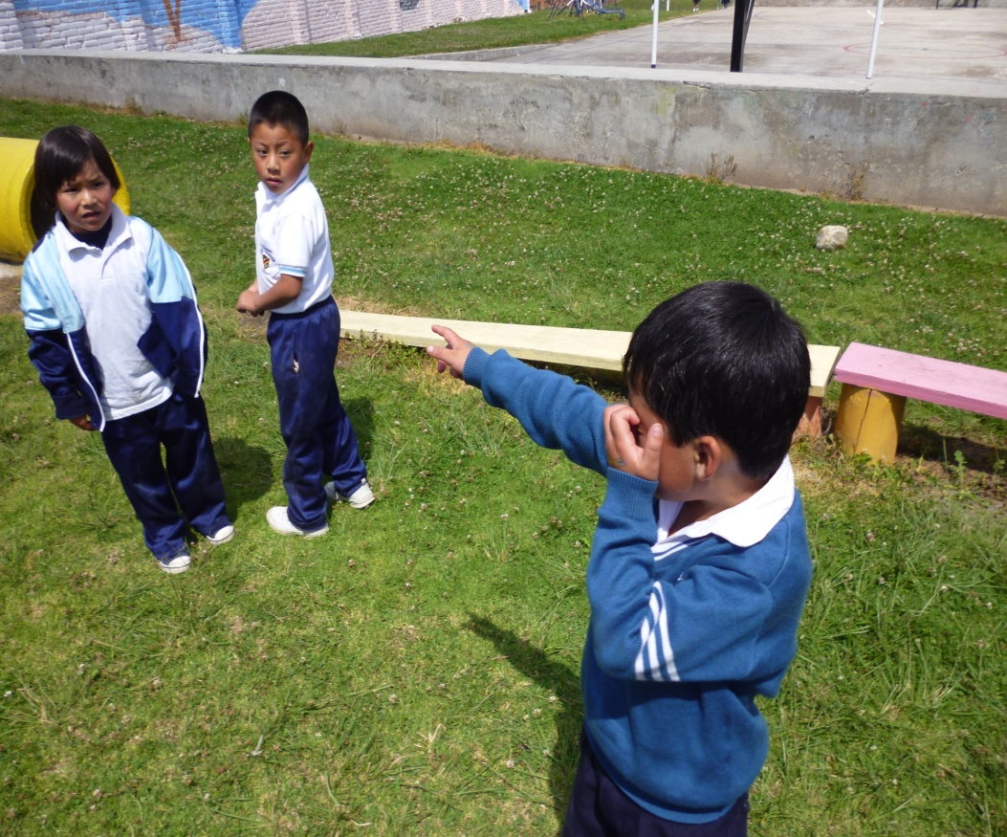
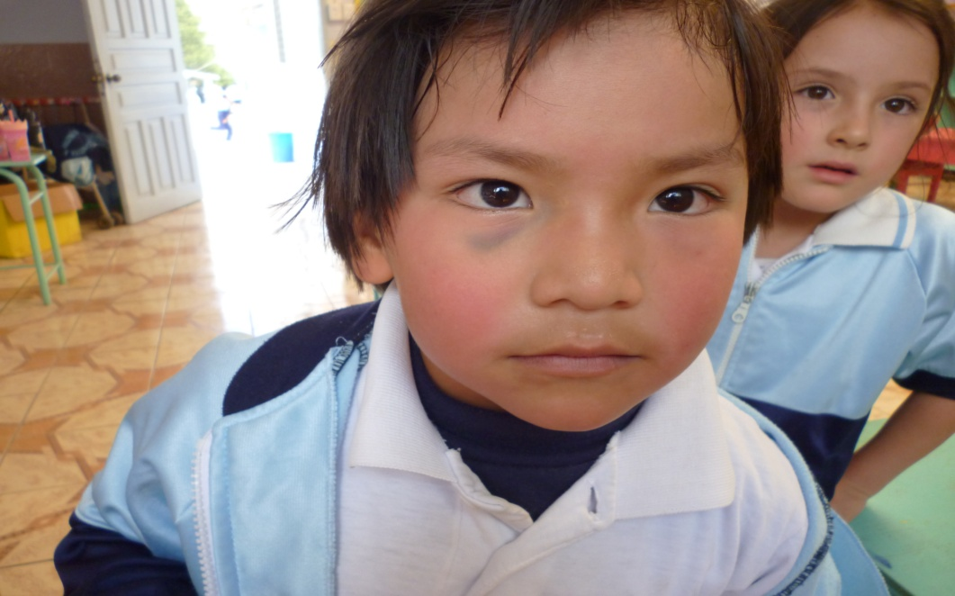
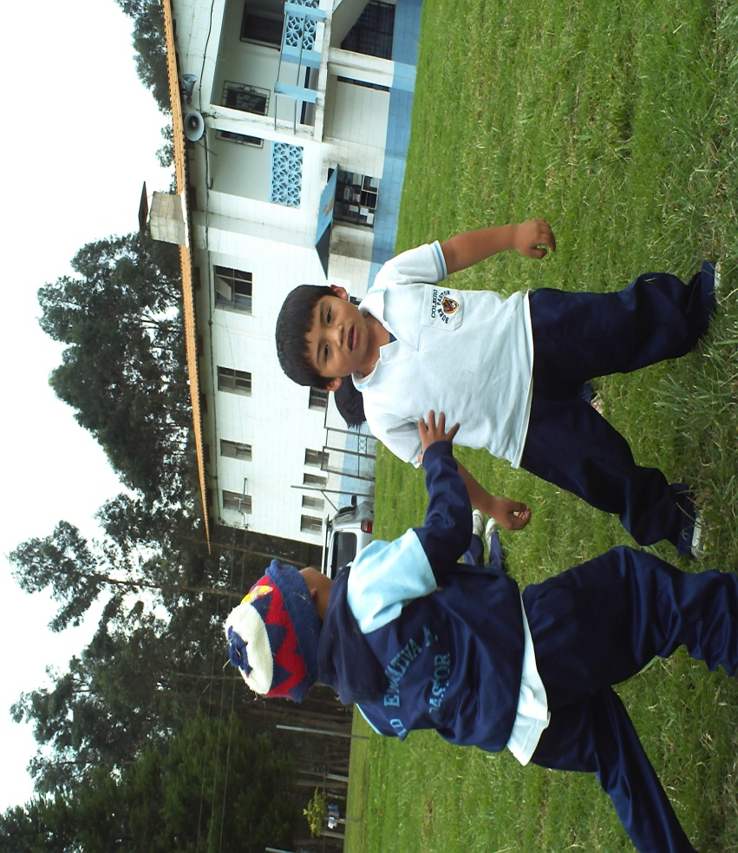

Slide 66
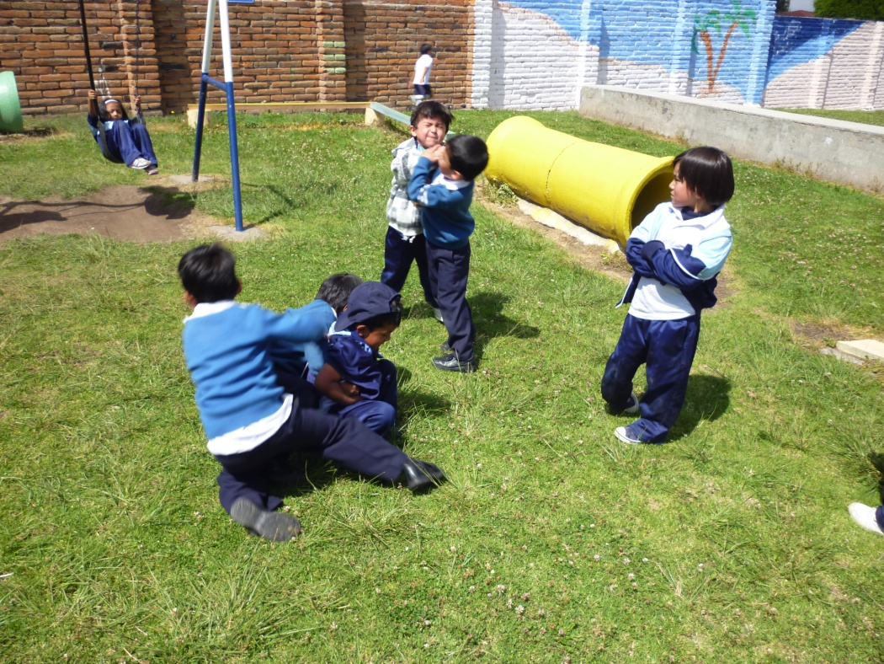
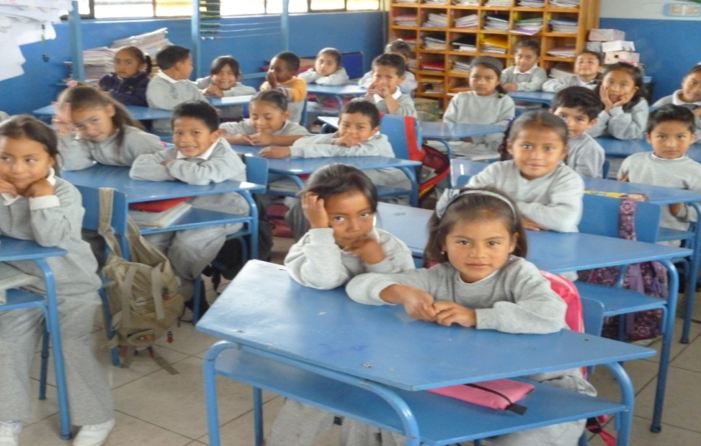
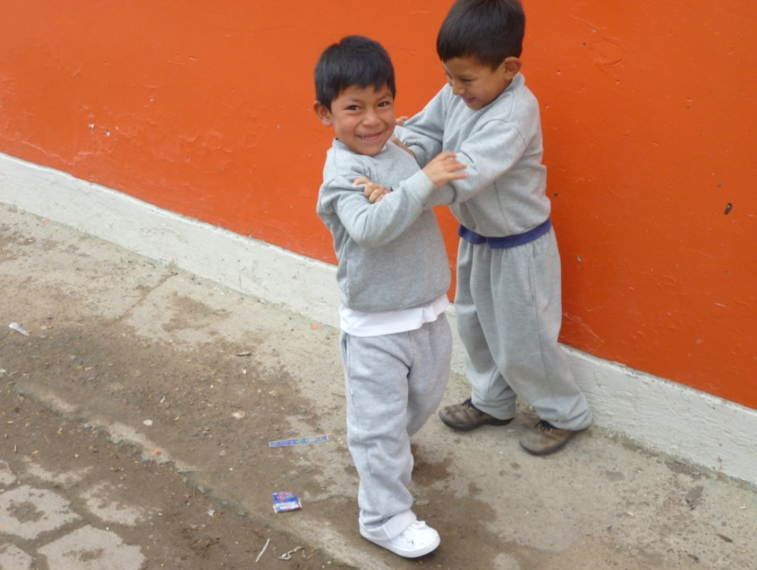

Slide 67
